Slide 1
MaCHINE LEARNING

Slide 2
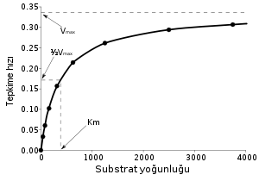
Dogrusal olmayan Regresyon Yontemleri
Doğrusal olmayan regresyon, istatistik bilimde gözlemi yapılan verilerin bir veya birden fazla bağımsız değişkenin model parametrelerinin doğrusal olmayan bileşiği olan ve bir veya daha çok sayıda bağımsız değişken ihtiva eden bir fonksiyonla modelleştirilmesini içeren bir regresyon (bağlanım) analizi türüdür. Veriler arka-arkaya yapılan yaklaşımlarla kurulan modele uydurularak çözümleme yapılır.

Slide 3
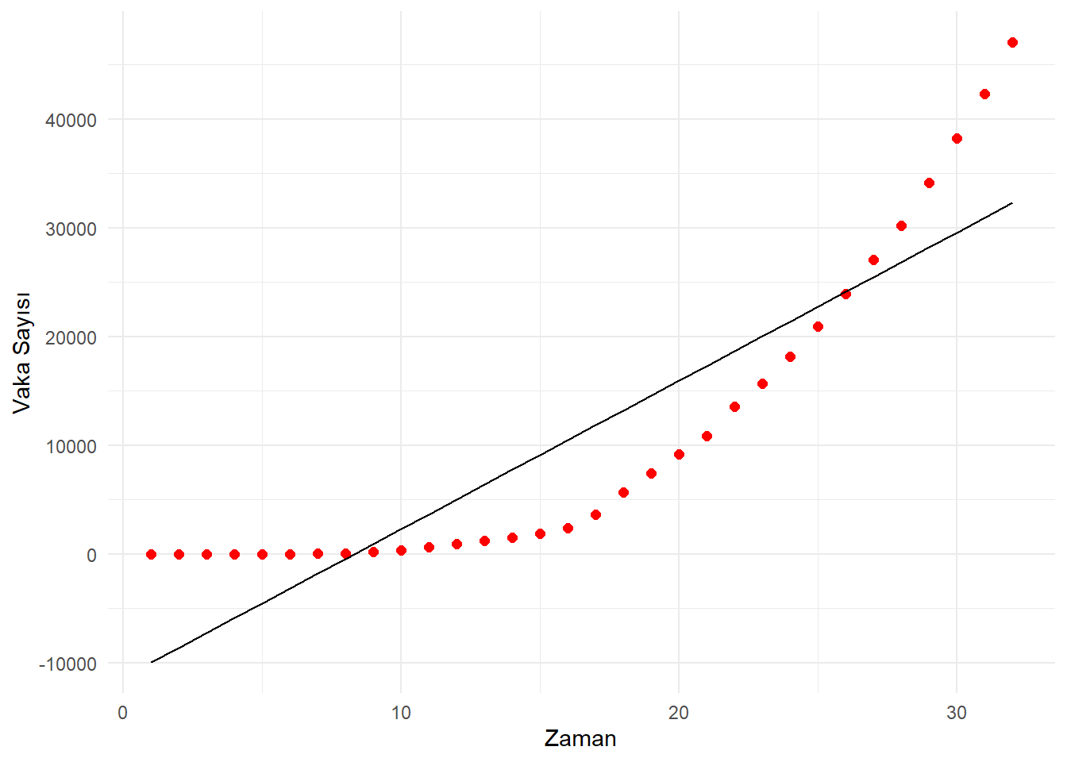
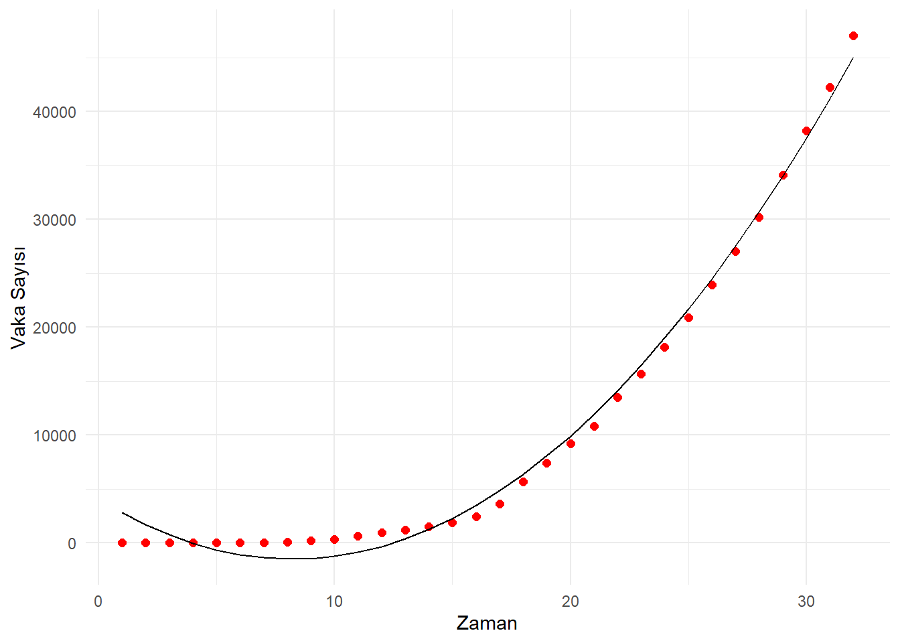
Dogrusal olmayan Regresyon Yontemleri

Slide 4
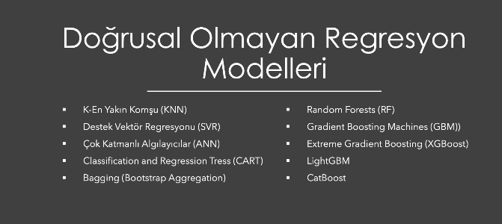
Dogrusal olmayan Regresyon Yontemleri

Slide 5
Dogrusal olmayan Regresyon Yontemleri

Slide 6
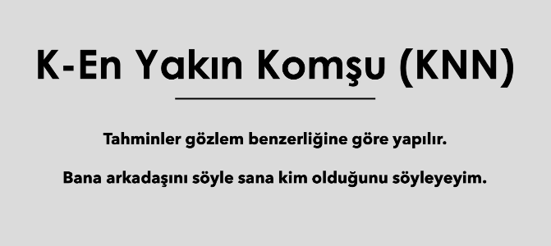
KNN Regresyon Modeli

Slide 7
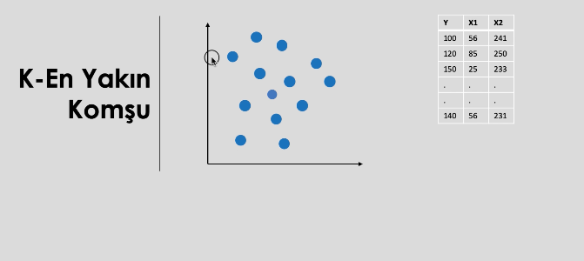
KNN Regresyon Modeli

Slide 8
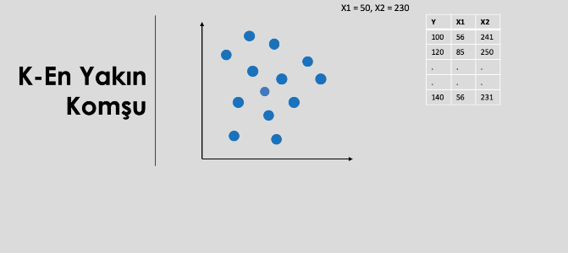
KNN Regresyon Modeli

Slide 9
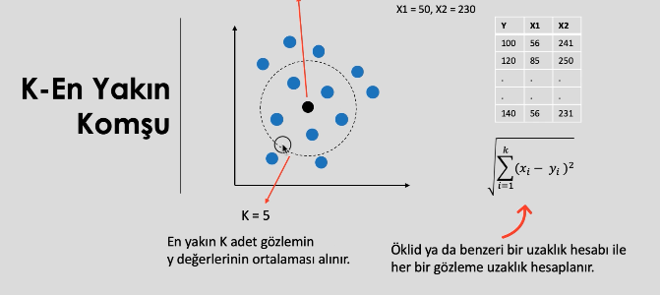
KNN Regresyon Modeli

Slide 10
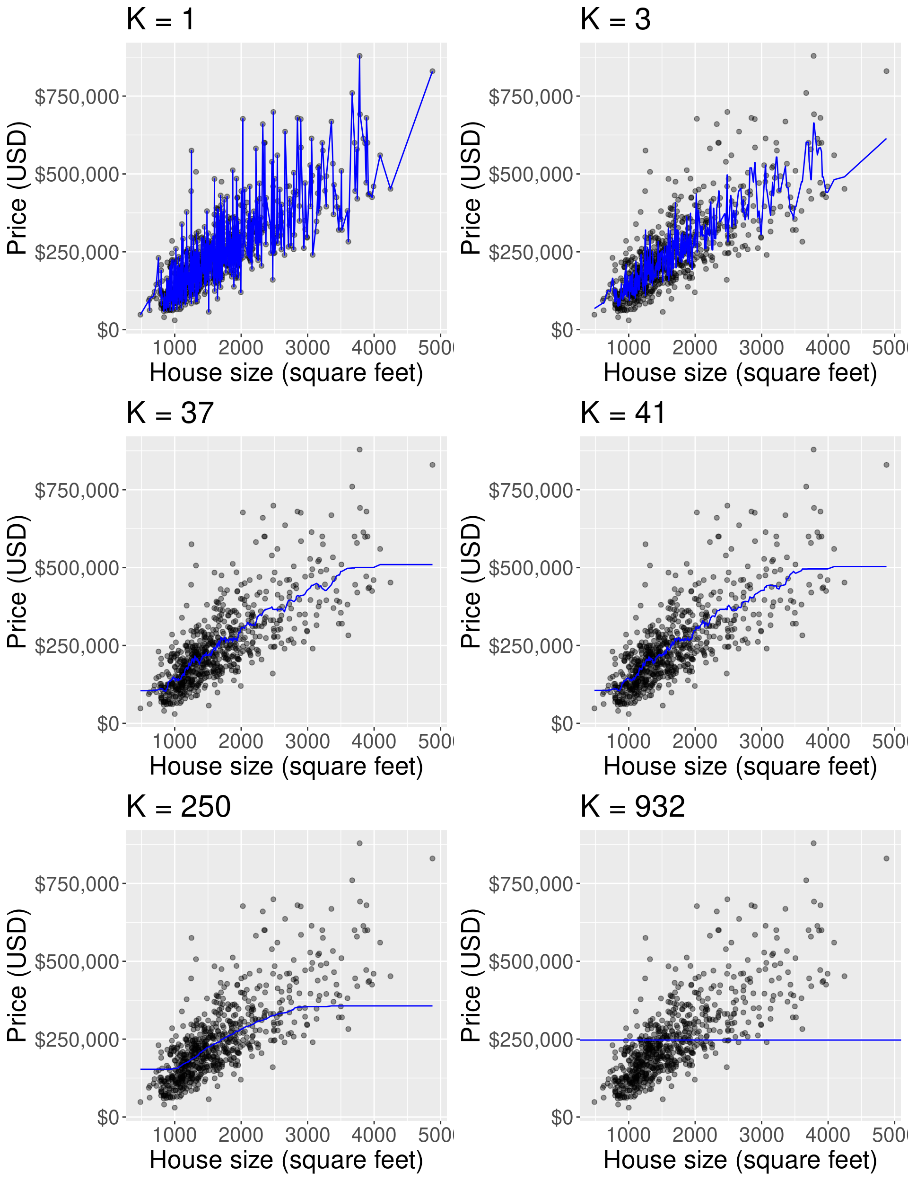

Slide 11
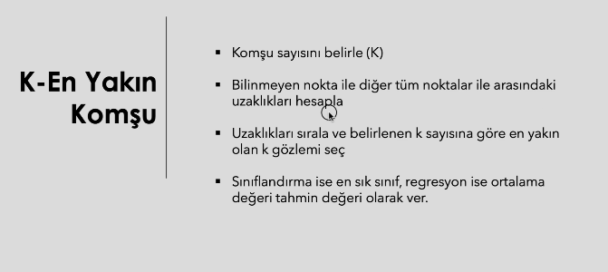
KNN Regresyon Modeli

Slide 12
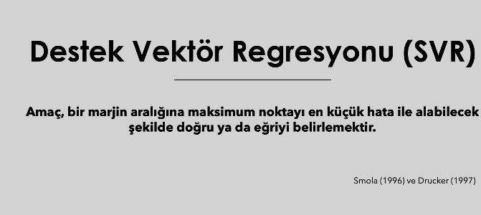
SVR Regresyon Modeli

Slide 13
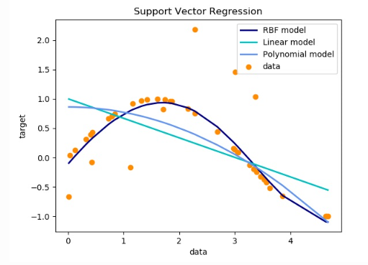
SVR Regresyon Modeli
Destek vektör algoritması ilk başta sınıflandırma için çıkmış bir algoritma olmasına rağmen regresyon için de kullanılmaktadır. Sınıflandırma işlemleri için SVM yani Support Vector Machine kullanılırken regresyon için de Support Vector Regression kullanılmaktadır. Robust bir modeldir.

Slide 14
SVR Regresyon Modeli
Amaç, bir marjın aralığına maksimum noktayı en küçük hata ile alabilecek şekilde doğru ya da eğriyi belirlemektir. Yani, Destek vektör regresyonu uyguladığımızda, çizeceğimiz aralığın maksimum noktayı içerisine almasını sağlamaktır. Burada doğrusal ve doğrusal olmayan olarak iki türlü SVR metodu bulunmaktadır.

Slide 15
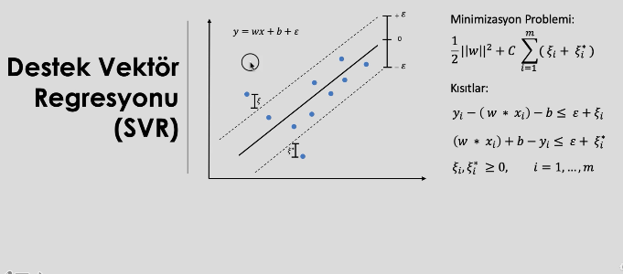
SVR Regresyon Modeli

Slide 16
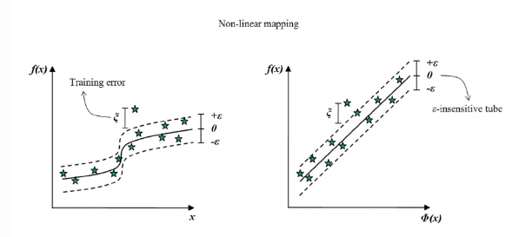
SVR Regresyon Modeli

Slide 17
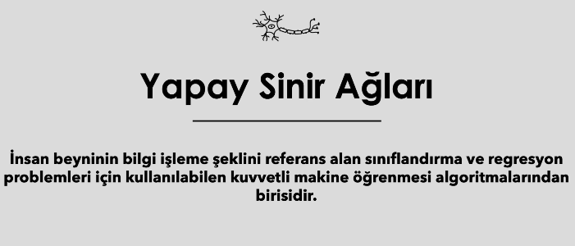
Yapay sinir aglari Regresyon Modeli

Slide 18
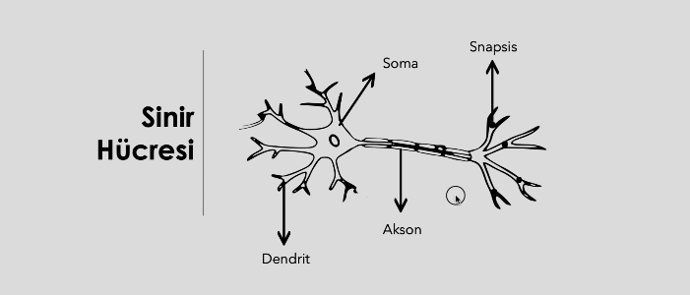
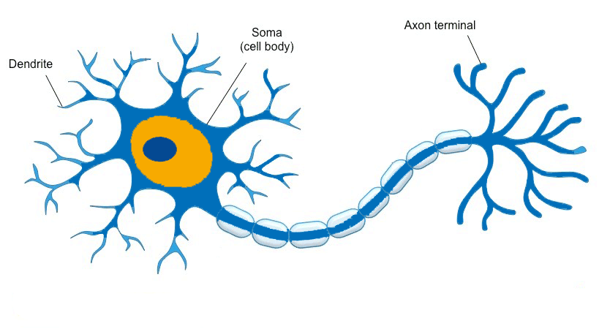
Yapay sinir aglari Regresyon Modeli

Slide 19
Neural Network
Introduction to Neural Networks
What is the differences of Traditional Algorithms and ML Algorithms?

Slide 20
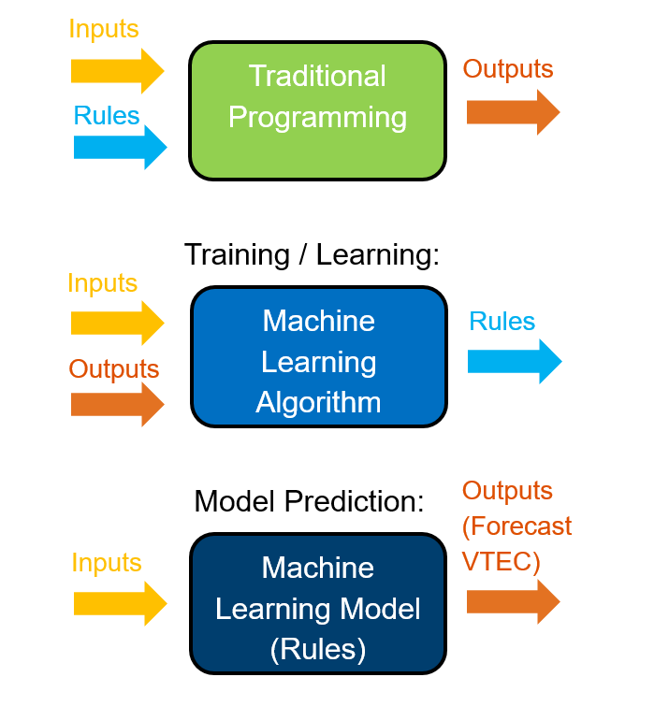
Neural Network
Introduction to Neural Networks
2
1
3

Slide 21
Neural Network
Introduction to Neural Networks
What is the differences of ML Algorithms and Deep Learning Algorithms?

Slide 22
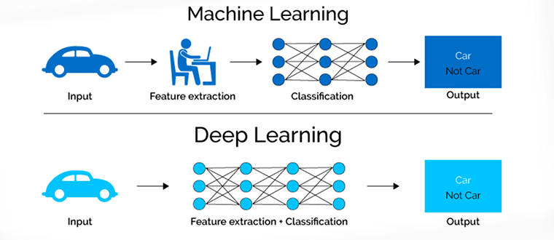
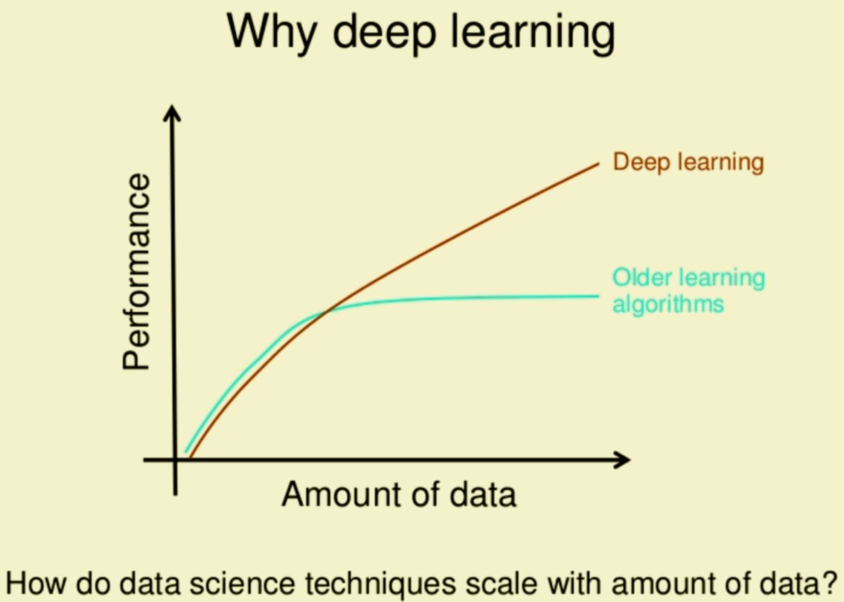
Neural Network
Introduction to Neural Networks

Slide 23
Neural Network
Introduction to Neural Networks
Is there any differences between Neural Networks and Deep Neural Networks?

Slide 24
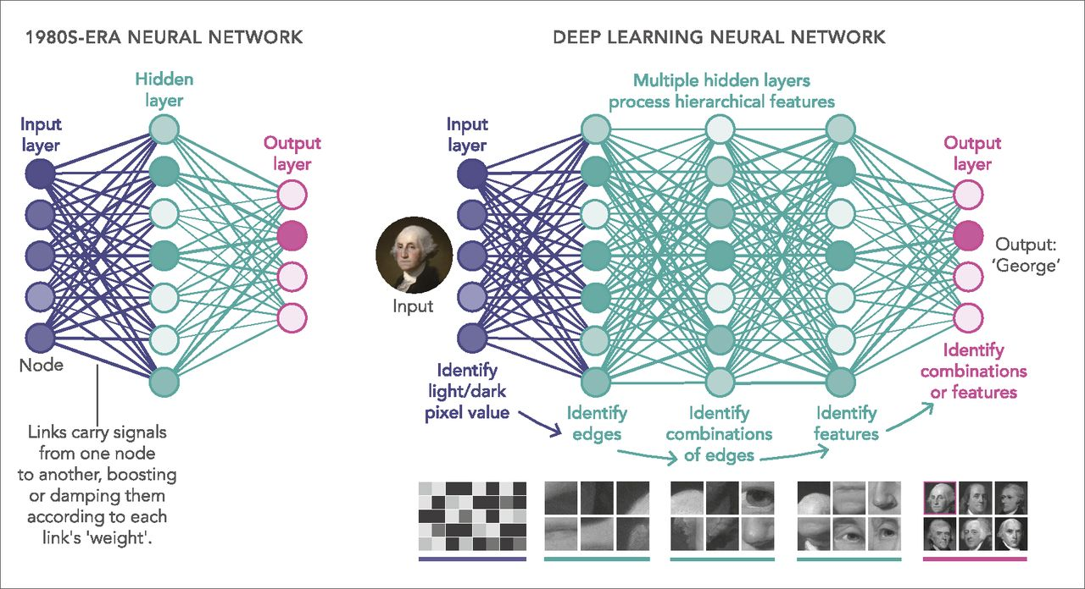
Neural Network
Introduction to Neural Networks

Slide 25
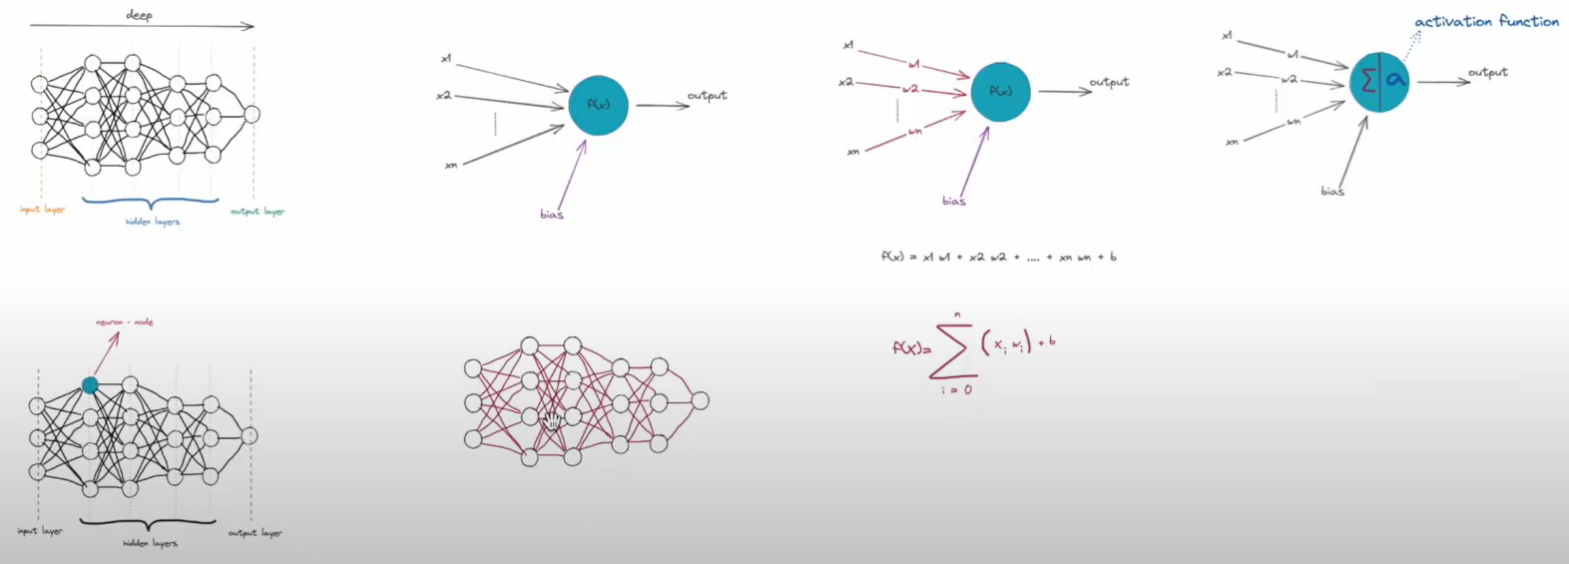
Neural Network
Basics Element of ANNs

Slide 26
Neural Network
Basics Element of ANNs
What could be an activation function?

Slide 27
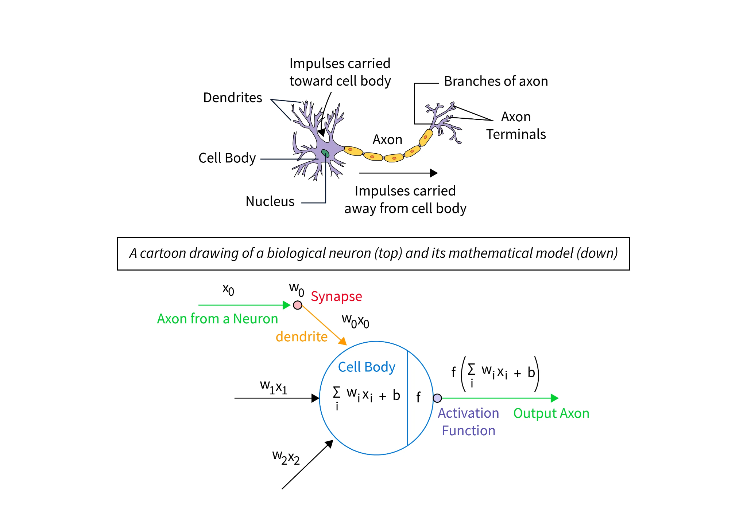

Neural Network
Basics Element of ANNs

Slide 28
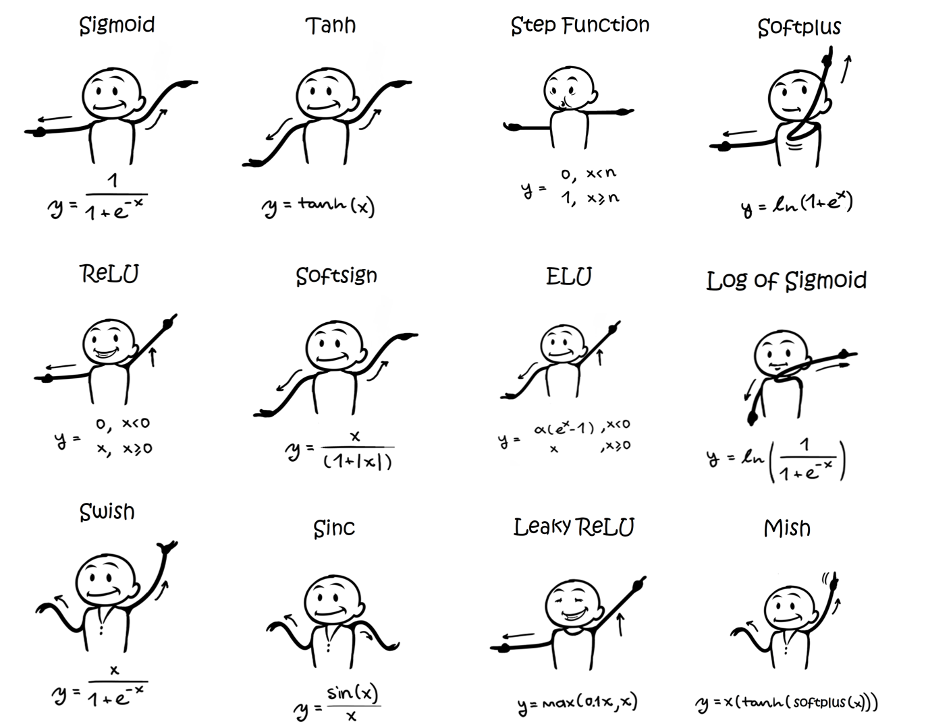
Neural Network
Basics Element of ANNs

Slide 29
Neural Network
Basics Element of ANNs
https://playground.tensorflow.org/

Slide 30
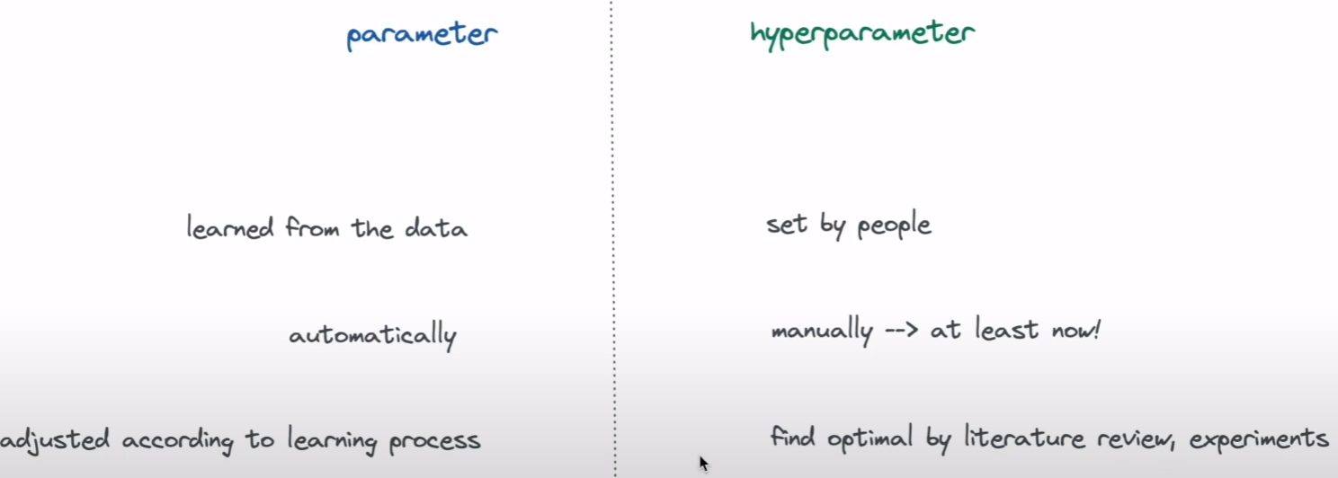
Neural Network
Parameters and Hyperparameters

Slide 31
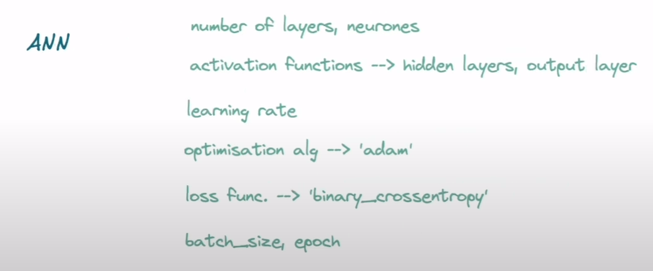
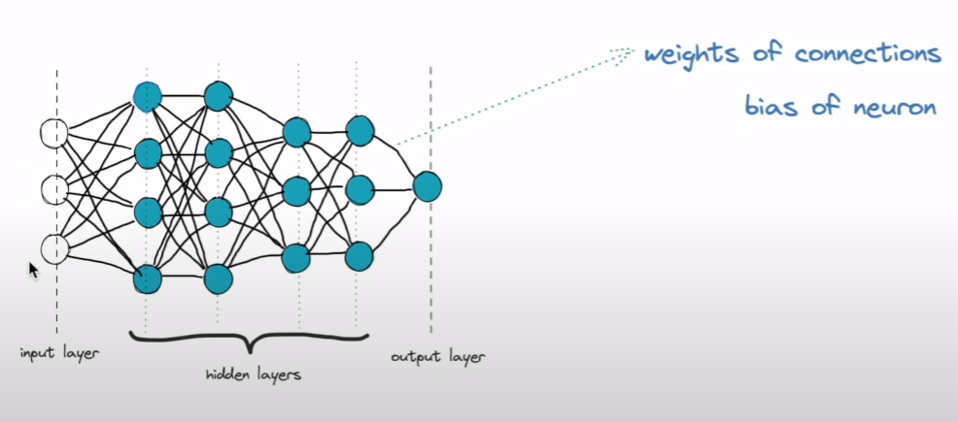
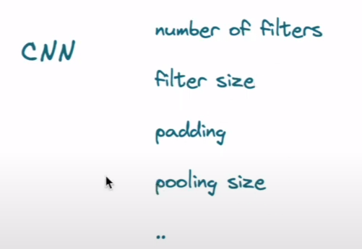
Neural Network
Parameters and Hyperparameters
Hyperparameters
Parameters

Slide 32
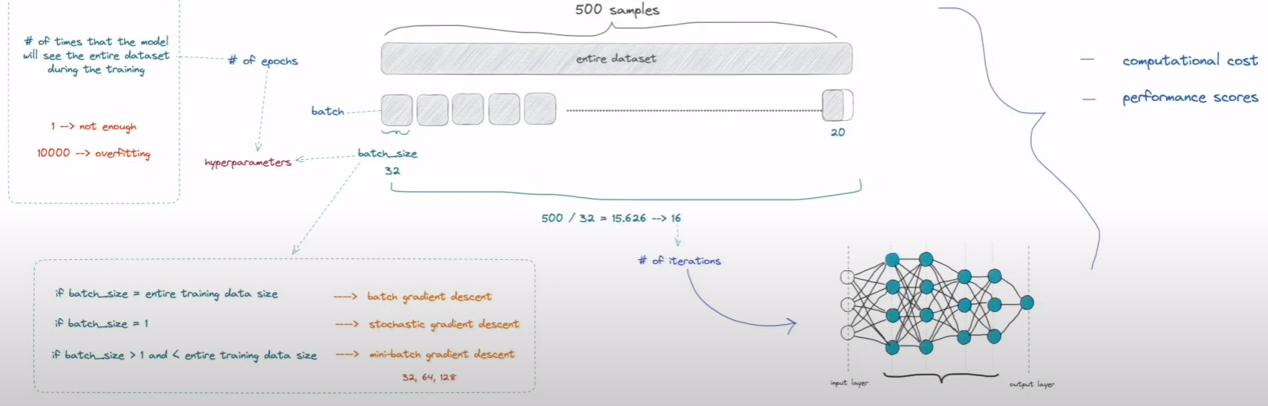
Neural Network
Epoch, Batch size, Iteration

Slide 33
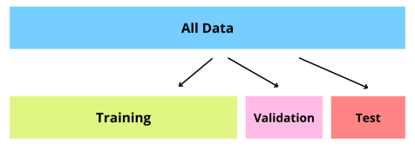
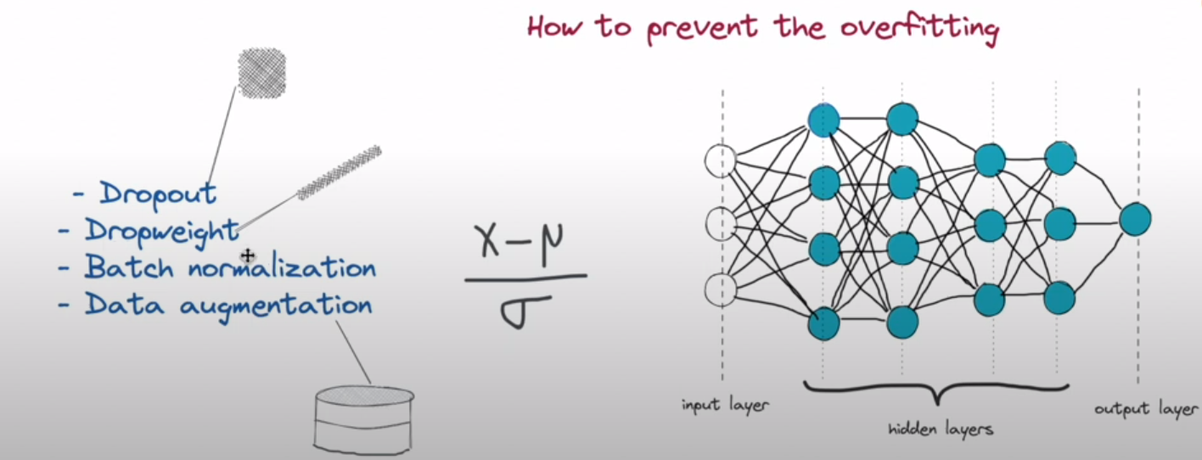

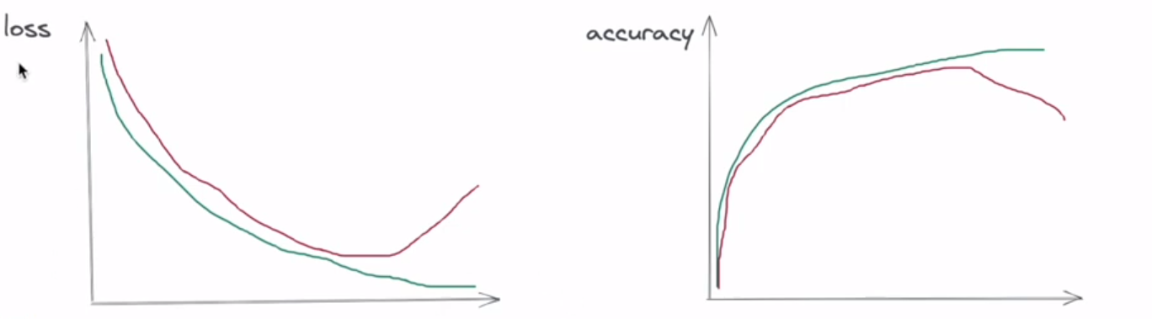
Neural Network
Understand Overfitting During Training
Observe Metrics during training
Epochs
Epochs

Slide 34
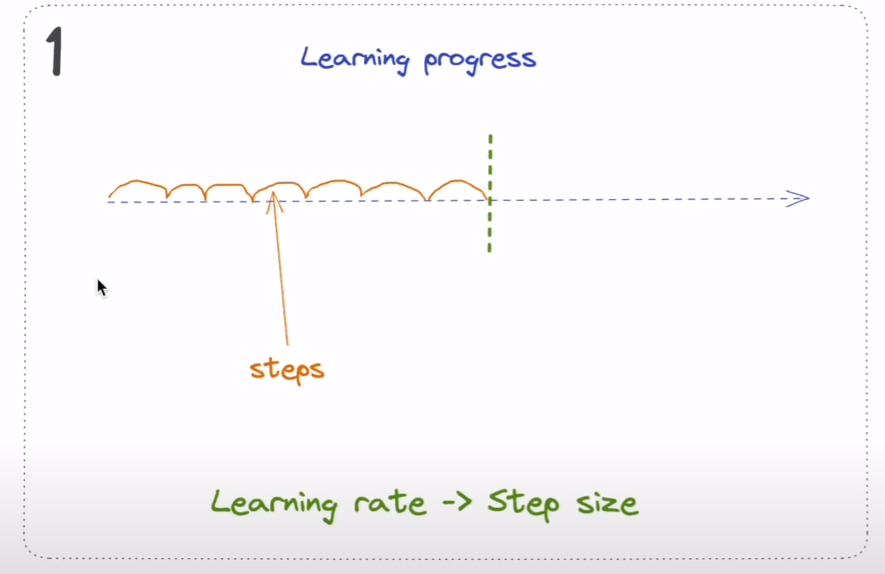
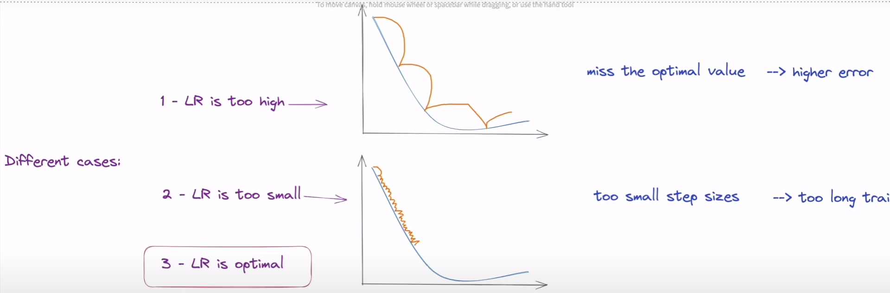
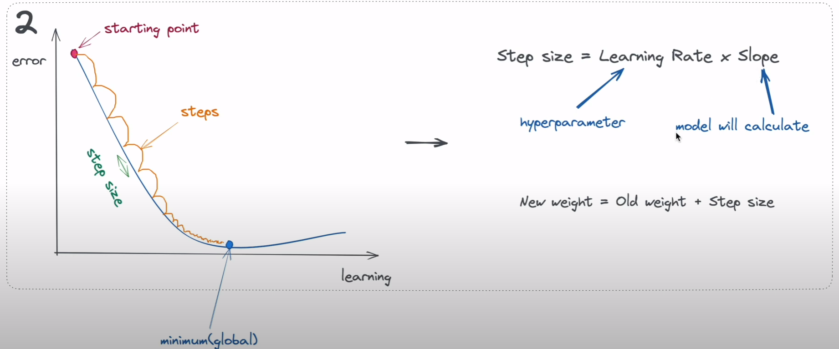
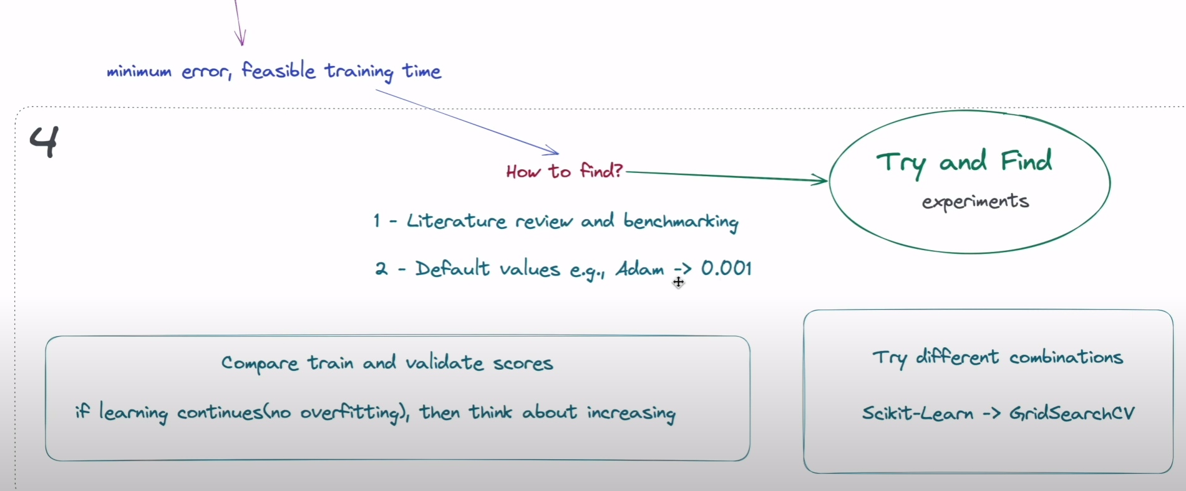
Neural Network
Learning Rate
3

Slide 35
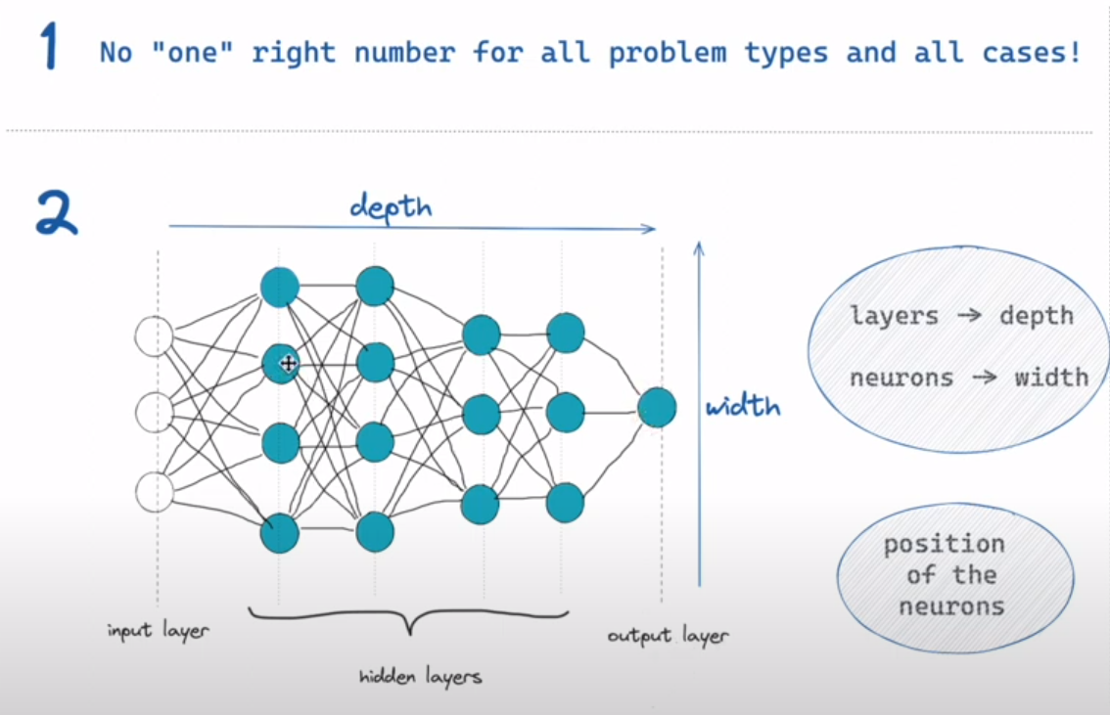
Neural Network
Deciding Number of Neurons and Layers

Slide 36
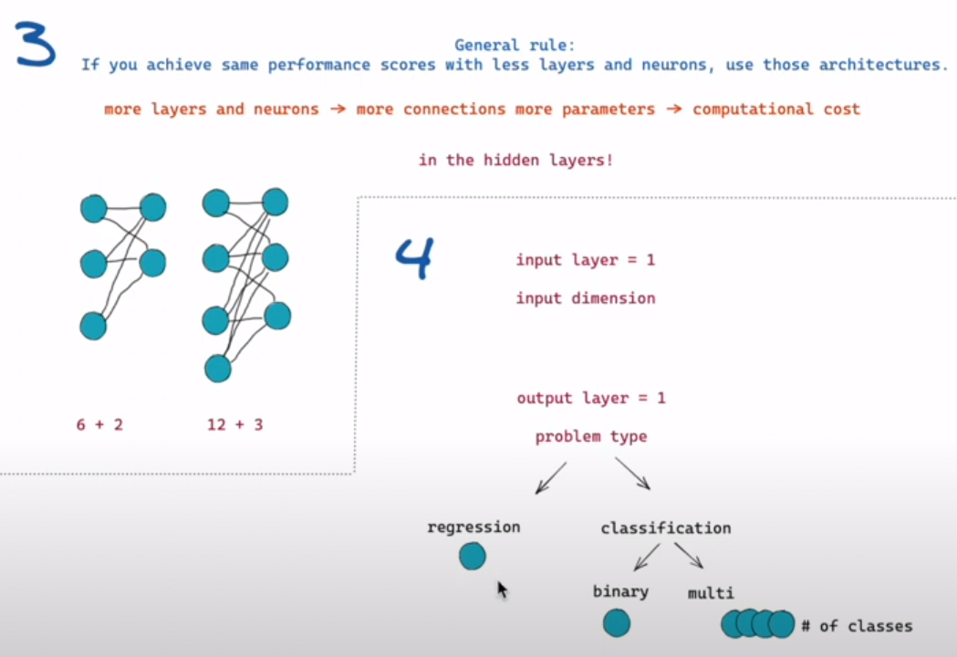
Neural Network
Deciding Number of Neurons and Layers

Slide 37
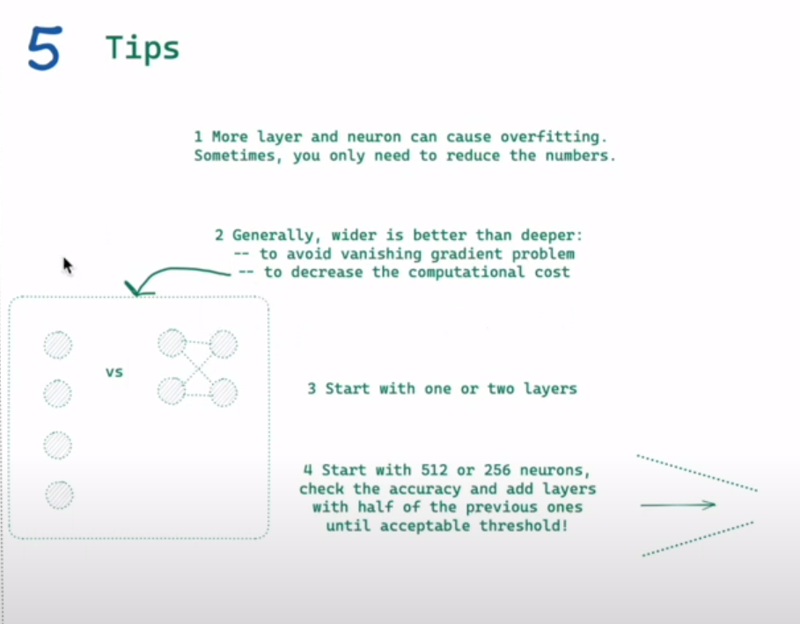
Neural Network
Deciding Number of Neurons and Layers

Slide 38
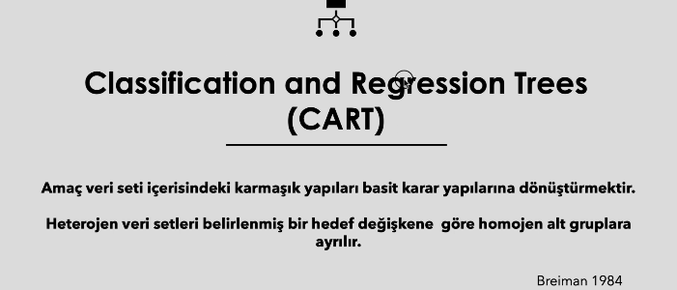
CART(classification and regression trees)

Slide 39

CART(classification and regression trees)

Slide 40
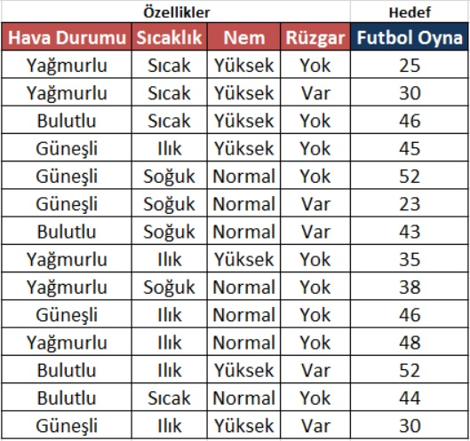
CART(classification and regression trees)
Karar ağaçları hem regresyon hem de sınıflama modelleri üzerine inşa edilebilen ağaç yapısı formundadır. Regresyon sayısal hedef verisi üzerinde kullanılırken sınıflama ise kategorik veriler (Örneğin evet/hayır) üzerinde kullanılır. Karar ağaçları, özellik ve hedefe göre karar düğümleri (decision nodes) ve yaprak düğümlerinden (leaf nodes) oluşur.

Slide 41
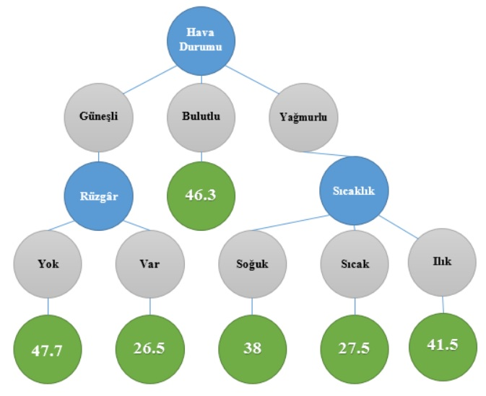
CART(classification and regression trees)

Slide 42
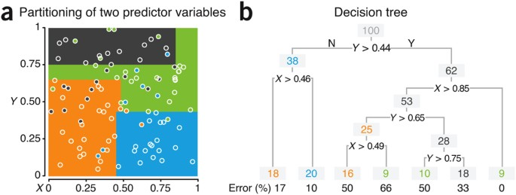
CART(classification and regression trees)
(a) Classification boundaries for an n = 100 sample with two predictor variables (X, Y) and four categories (colors). (b) Decision tree built with a = 0.01 of the data set in a.

Slide 43
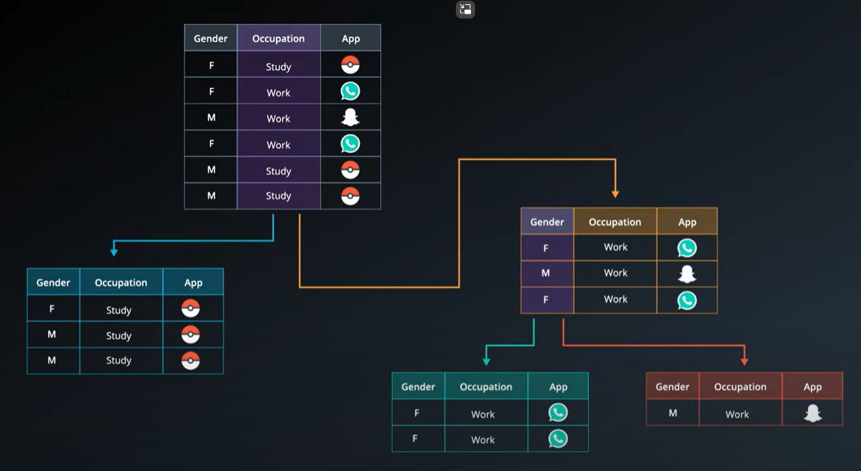
Tree-Based Models
Decision Trees: (Example)
Information Gain: 0.54 1
Notes:
Deep dive into advanced algorithms: neural networks, ensemble methods.

Slide 44
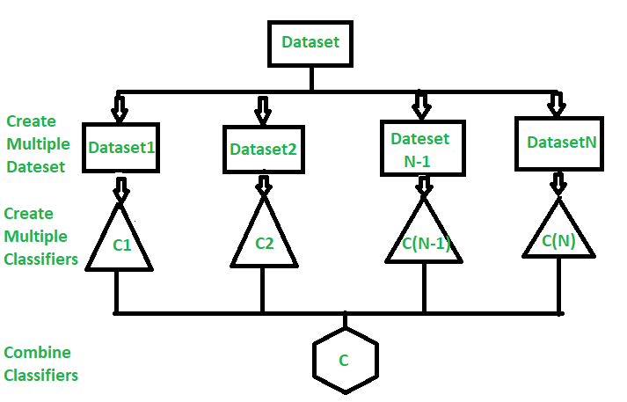
Topluluk Öğrenme Yöntemleri Nedir? (Ensemble Classifier)
Topluluk öğrenme yöntemleri,birden fazla algoritmanın ya da birden fazla ağacın bir araya gelerek toplu bir şekilde öğrenmesi ve tahmin etmeye çalışmasıdır.Temel fikir, bir dizi sınıflandırıcı (uzman) eğitmek ve onların oy kullanmalarına izin vermektir.
Avantajları : Tahmin doğruluğunu iyileştirme.
Dezavantajları: Anlasilmasi zordur.

Slide 45
Topluluk Öğrenme Yöntemleri Nedir? (Ensemble Classifier)
Hangi problemlere çözüm sunar?
İstatistiksel Problem: Hipotez alanı mevcut veri miktarı için çok büyük olduğunda ortaya çıkar. Bu nedenle, veriler üzerinde aynı doğrulukta birçok hipotez vardır ve öğrenme algoritması bunlardan sadece birini seçer! Görünmeyen verilerde seçilen hipotezin doğruluğunun düşük olma riski vardır!
Hesaplama Problemi: öğrenme algoritması en iyi hipotezi bulmayı garanti edemediğinde ortaya çıkar
Temsil Problemi: Hipotez uzayı, hedef sınıf(lar)ın iyi bir yaklaşımını içermediğinde ortaya çıkar.

Slide 46
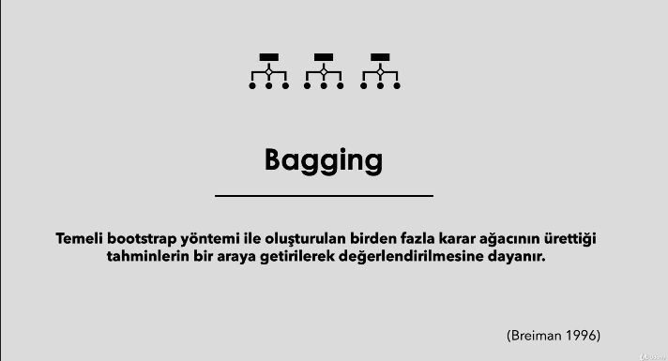
Bagged tree regression

Slide 47
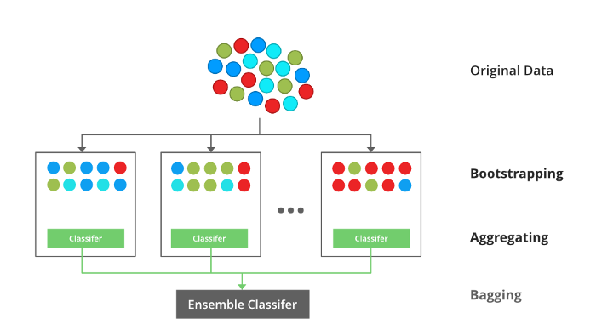
Bagged tree regression
Temeli bootstrap yöntemi(paralel bir şekilde çalışma) ile oluşturulan birden fazla karar ağacının ürettiği tahminlerin bir araya getirilerek değerlendirilmesine dayanır.

Slide 48
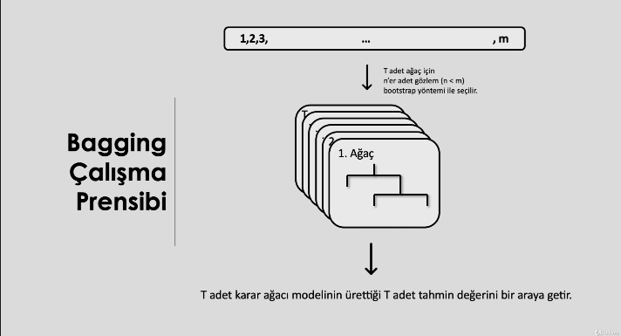
Bagged tree regression
Orijinal veri kümesinden, birden çok alt küme oluşturulur.
Bu alt kümelerin her birinde bir temel model oluşturulur.
Her model, her eğitim setinden paralel olarak ve birbirinden bağımsız bir şekilde öğrenir.
Son tahminler, tüm modellerden gelen tahminlerin birleştirilmesiyle belirlenir.

Slide 49
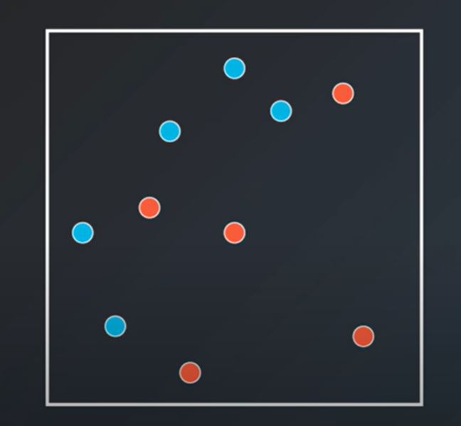
Ensemble Methods
Bagging:

Slide 50
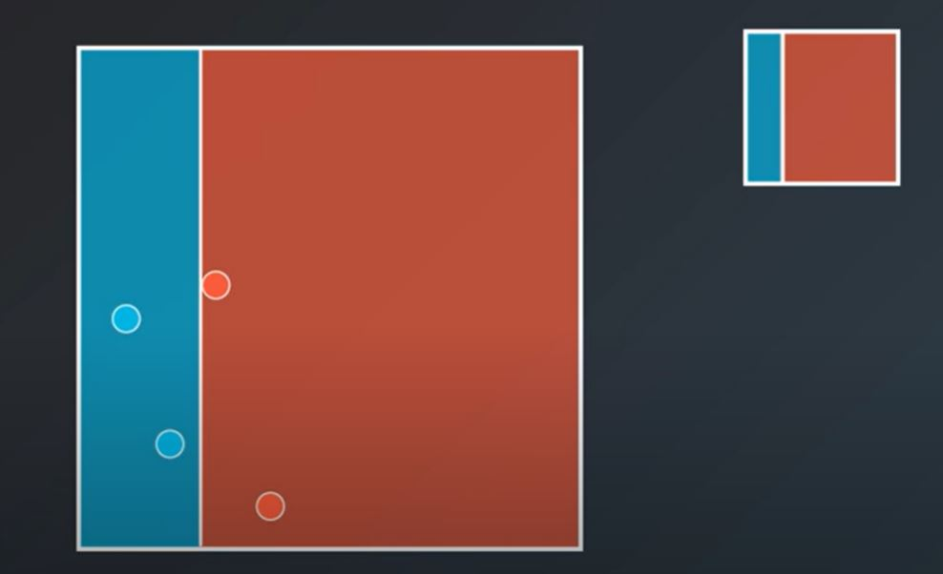
Ensemble Methods
Bagging:

Slide 51

Ensemble Methods
Bagging:

Slide 52

Ensemble Methods
Bagging:

Slide 53

Ensemble Methods
Bagging:

Slide 54

Ensemble Methods
Bagging:

Slide 55

Random forest

Slide 56
Random forest
Rastgele Orman algoritması nedir?
İlk olarak, Rastgele Orman algoritması denetimli bir sınıflandırma algoritmasıdır. (Supervised classification algorithm). İsminden de anlayacağımız üzere basit olarak algoritma rastgele olarak bir orman yaratıyor. Algoritmadaki ağaç sayısı ve elde edebileceği sonuç arasında doğrudan bir ilişki bulunmaktadır. Ağaç sayısı arttıkça kesin bir sonuç elde ederiz.
Rastgele Orman algoritması ile Karar Ağacı algoritması arasındaki fark, Rastgele Orman’da kök düğümü (Root Node) bulma ve düğümleri bölme işlemlerinin rastgele çalışıyor olmasıdır.

Slide 57
Random forest
Neden Rastgele Orman algoritması?
Hem sınıflandırma ve hem de regresyon görevlerinde kullanılabilir olmasıdır. Aynı zamanda Aşırı Uyum (Overfitting) sonuçları kötü yönde etkileyen kritik bir sorundur ancak Rastgele Orman algoritması için, ormanda yeteri kadar ağaç bulunuyorsa Aşırı Uyum probleminin ortaya çıkma ihtimali azalır. Üçüncü avantaj ise Rastgele Orman algoritmasının sınıflandırıcı eksik olan değerleri ele alabilir ve son olarak Rastgele Orman algoritmasının sınıflandırıcı kategorik değerler için modellenebilir.

Slide 58
Random forest
Rastgele Orman algoritması ile ilgi gerçek yaşamdan bir örnek.
Gerçek yaşamdan bir örnek ile algoritmayı daha net bir şekilde anlamaya çalışalım. Ahmet’in iki haftalık tatilinde beğenebileceği farklı yerlere gitmek istediğini ve arkadaşına tavsiye için ricada bulunduğunu varsayalım. Ahmetin arkadaşı ilk olarak Ahmet’e şuan nerede olduğunu ve ziyaret ettiği yerleri beğenip beğenmediğini soracaktır ve Ahmet’in verdiği cevapları baz alarak, arkadaşı Ahmet’e tavsiye vermeye başlar. Bu kısımda arkadaşı bir karar ağacı (Desicion Tree) oluşturmaktadır.
Sonrasında Ahmet farklı tavsiyeler almak için daha fazla arkadaşına bu soruyu soruyor çünkü sadece bir arkadaşının, doğru karar vermesine yardımcı olmayacabileceğini düşünüyor. Yani diğer arkadaşlarıda ona rastgele sorular soruyor ve sonunda bir cevap veriyorlar. Ahmet aldığı cevaplar doğrultusunda ona en çok tavsiye edilen yeri ziyaret etmeyi düşünüyor.
Şimdi bu hikayeden yola çıkarak, Ahmet’in arkadaşı ona sorular sordu ve aldığı cevaplara dayanarak en iyi yeri Ahmet’e tavsiye etti. Bu tipik bir Karar Ağacı algoritması yaklaşımıdır. Arkadaşı cevapları bir temel alarak kurallar oluşturdu ve eşleştirilen cevabı bulmak için bu kuralları kullandı.
Ayrıca Ahmet’in diğer akradaşları ona rastgele sorular sordu ve cevabını verdiler. Sonunda ise çok tavsiye edilen yer Ahmet’in gitmeyi seçeceği yerdir. Bu ise bir Rastgele Orman algoritması yaklaşımıdır.

Slide 59

Random forest
Random Forest at work
Going with the example Dataset used before. Let’s say a new player registers for the race. His variables are as follows:
Previous Gold Winner : No
Any Recent Injury : No
Sponsorship Available : No
World Ranking : 7
The question is Will the player win a medal in this race?
Let’s see how and what does the Random Forest predict?

Slide 60

Random forest

Slide 61

Tree-Based Models
Random Forest:
Notes:
Deep dive into advanced algorithms: neural networks, ensemble methods.

Slide 62

GBM

Slide 63

GBM

Slide 64

GBM

Slide 65

GBM

Slide 66

Ensemble Methods
Adaboost:

Slide 67

Ensemble Methods
Adaboost:

Slide 68

Ensemble Methods
Adaboost:

Slide 69

Ensemble Methods
Adaboost:

Slide 70

Ensemble Methods
Adaboost:

Slide 71

Ensemble Methods
Adaboost:

Slide 72

Ensemble Methods
Adaboost:

Slide 73

Ensemble Methods
Adaboost:
Which outcome of them is more useful than the others ?

Slide 74

Ensemble Methods
Adaboost:
Which outcome of them is more useful than the others ?

Slide 75

Ensemble Methods
Adaboost:

Slide 76

Ensemble Methods
Adaboost:

Slide 77

Ensemble Methods
Adaboost(Back to our example):

Slide 78

Ensemble Methods
Adaboost(Back to our example):

Slide 79

Ensemble Methods
Adaboost(Back to our example):

Slide 80

Ensemble Methods
Adaboost(Back to our example):

Slide 81
Ensemble Methods
Adaboost:(Hyperparameters)
Base estimator
N Estimator

Slide 82

GBM

Slide 83

GBM

Slide 84

GBM

Slide 85



Slide 86

XGBOOST

Slide 87

XGBOOST

Slide 88

XGBOOST

Slide 89

lightgbm

Slide 90

lightgbm

Slide 91


LightGBM, histogram tabanlı çalışan bir algoritmadır. Sürekli değere sahip olan değişkenleri kesikli(discrete bin) hale getirerek hesaplama maliyetini azaltır. Karar ağaçlarının eğitim süresi yapılan hesaplama ve dolayısıyla bölünme sayısı ile doğru orantılıdır. Bu yöntem sayesinde hem eğitim süresi kısalmakta hem de kaynak kullanımı düşmektedir.
Karar ağaçlarında öğreniminde seviye odaklı (level-wise or depth-wise) veya yaprak odaklı(leaf-wise) olarak iki strateji kullanılabilir. Seviye odaklı stratejide ağaç büyürken ağacın dengesi korunur. Yaprak odaklı stratejide ise kaybı azaltan yapraklardan bölünme işlemi devam eder. LightGBM bu özelliği sayesinde diğer boosting algoritmalarından ayrılmaktadır. Model yaprak odaklı strateji ile daha az hata oranına sahip olur ve daha hızlı öğrenir. Ancak yaprak odaklı büyüme stratejisi veri sayısının az olduğu durumlarda modelin aşırı öğrenmeye yatkın olmasına sebebiyet verir. Bu nedenle algoritma büyük verilerde kullanılmak için daha uygundur. Ayrıca ağaç derinliği, yaprak sayısı gibi parametreler optimize edilip aşırı öğrenmenin önüne geçmeye çalışılabilir.

Slide 92
lightgbm
Advantages of Light GBM
Faster training speed and higher efficiency: Light GBM use histogram based algorithm i.e it buckets continuous feature values into discrete bins which fasten the training procedure.
Lower memory usage: Replaces continuous values to discrete bins which result in lower memory usage.
Better accuracy than any other boosting algorithm: It produces much more complex trees by following leaf wise split approach rather than a level-wise approach which is the main factor in achieving higher accuracy. However, it can sometimes lead to overfitting which can be avoided by setting the max_depth parameter.
Compatibility with Large Datasets: It is capable of performing equally good with large datasets with a significant reduction in training time as compared to XGBOOST.
Parallel learning supported.

Slide 93

catboost

Slide 94

catboost

Slide 95

catboost

